Slide 1
Erőhatások az ízületekben

Slide 2
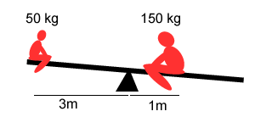
Forgatónyomaték
k
M=F•k
90˚
F
m1=50kg
m2=150kg
k1=3m
k2=1m
M1=m1•g•k1
=
M2=m2•g•k2
=
1500Nm
Egyensúly esetén a forgatónyomatékok megegyeznek!

Slide 3
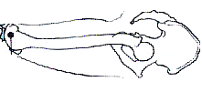
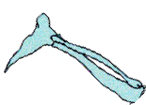
Példa
Külső erő forgatónyomatéka
Statikus helyzetben
m
r
α
mg
k
m= 5 kg
r= 0,2 m
α= 45°
k = r • cos 45°
k = 0,14 m
M=7Nm
Külső erő forgatónyomatéka a térdízületben

Slide 4
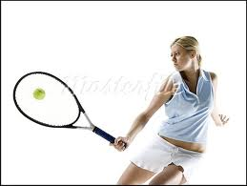

Tenisz szerva
Példa
$$F_{átl}=657N$$
F
k=0.6m
M=F•k
k
M=394.2Nm
Külső erő forgatónyomatéka az ütő markolatánál

Slide 5
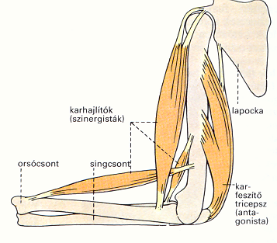
Az izomerő kiszámítása
M = F • k_{F}
M_{i} = F_{i} • k_{i}
F_{i}
F • k_{F} = F_{i} • k_{i}
k_{i}
F_{i} = F • k_{F} / k_{i}
k_{F}
F

Slide 6
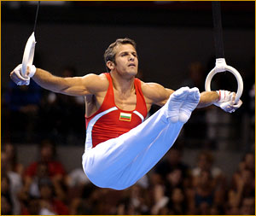
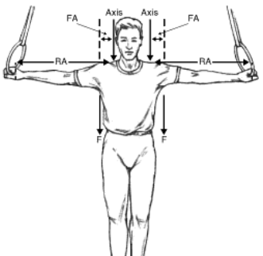
Ftartó=mg/2
mg=600N
Ftartó=mg/2=300N
kF=75cm
k
Mváll=Ftartó•k=225Nm
Mekkora lesz az izomerő?
Fm
Ftartó•k=Fm•km
km=3cm
(széles hátizom)
Fm=7500N

Slide 7

Tehetetlenségi nyomaték
r = 10
θ = m r² = 5 · 10² = 500 kg m²
m = 5
r = 10
θ = m r² = 10 · 10² = 1000 kg m²
m = 10
r = 10
m = 5
θ = m r² = 5 · 10² = 500 kg m²
r = 20
m = 5
θ = m r² = 5 · 20² = 2000 kg m²
$$θ={m}_{i}∗r_{i}^{2}$$
M = θ ⋅ β

Slide 8
Forgatónyomaték számítása dinamikus
körülmények között
Példa
Mozgás vízszintes síkban (gravitációs erőtől eltekintünk)
m= 5 kg
l= 0,5 m
m
l
Δt= 0,05 s
Δϕ = 45° = 0,785 rad
β = 314 1/s² = 314 rad/s²

Slide 9

A statikus (izometriás erő) mérése
Biceps brachii
Brachialis
Brachioradialis
k
M = F • k
F

Slide 10
A három könyökhajlító forgatónyomatéka
F₁
F₂
F₃
k₃
k₂
k₁
k
F

Slide 11
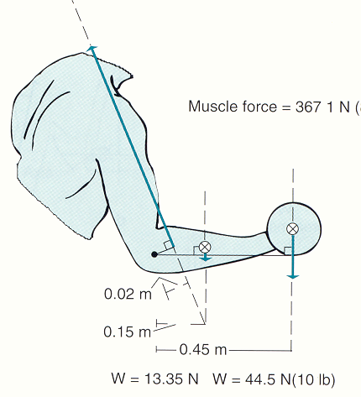
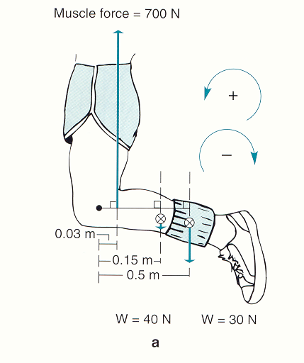
Nyomaték egyensúly
Nettó nyomaték = M_{i} – (M_{G1} + M_{G2}) = 0
M_{i} = M_{G1} + M_{G2}
Izometriás kontrakció
M_{i} > M_{G1} + M_{G2}
Koncentrikus kontrakció
M_{i} < M_{G1} + M_{G2}
Excentrikus kontrakció

Slide 12
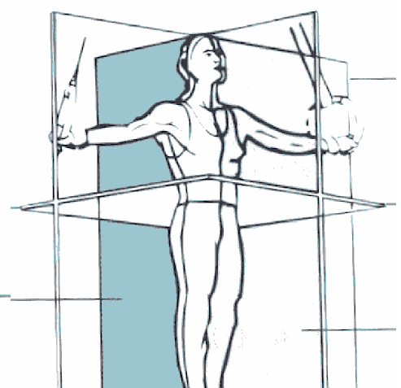
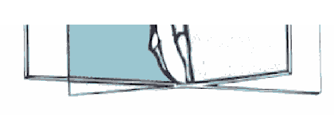
Az emberi test kardinális síkjai
A súlyponton mennek át és egymásra merőlegesek
Frontális
Tanszverzális
Szagitális v. oldal

Slide 13
KARDINÁLIS SÍKOK
TENGELYEK
Izületi mozgás
FRONTÁLIS
Lateromedial v. szélességi
Közelítés - távolítás
Anteroposterior v.
mélységi
feszítés - hajlítás
OLDAL
TRANSZVERZÁLIS
Hosszúsági
kifelé-befelé forgatás

Slide 14
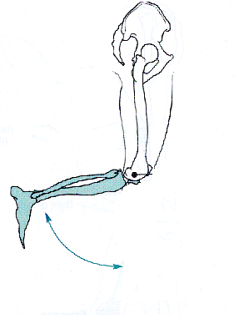
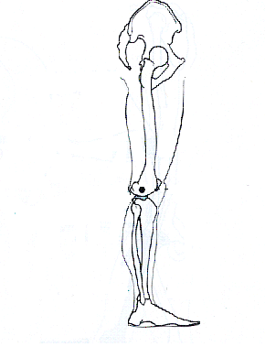
Az izületi szög meghatározása
Bezárt (belső) 180°
Bezárt (belső) 100°
Anatómia (külső) 0°
Anatómiai (külső) 80°

Slide 15
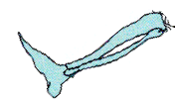
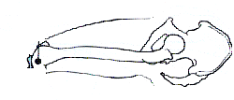
A végtagok súlyerejének hatása az ízületekre
δ =mért
ϕ = 180 - δ
ϕ
δ
F_{Ghúzó}
Transzverzális sík
γ
F_{Gnyíró}
F_{G}

Slide 16
A F_{G} súlyerő húzó- és nyíróerő komponens értékeinek kiszámítása
δ =megmért
ϕ = 180 - δ
ϕ = ϕ’
γ = ϕ’
F_{Gnyíró} = F_{G} cos γ
F_{Ghúzó}= F_{G} sin γ
ϕ
δ
F_{Gh}
ϕ’
γ
F_{G}
F_{Gny}

Slide 17
F_{G} felbontása nyíró és kompressziós erőre
F_{Gkompressziós}
Transzverzális sík
F_{Gny}
F_{G}

Slide 18
Az izomerő (F_{m}) kiszámítása a quadricepsben
F_{G} · k_{G} = F_{i} · k_{i}
F_{i}
F_{i} = F_{G} · k_{G} / k_{i}
k_{i}
k_{G}
F_{G}

Slide 19
Az F_{i} erő nyomó- és nyíróerő komponens értékek kiszámítása
F_{i} = F_{G} · k_{G} / k_{i}
F_{i}
F_{ik} = F_{i} · cosα
F_{iny}
F_{ik}
F_{iny} = F_{i} · sin α
α
F_{G}
F_{ik} – az izom által kifejtett erő nyomó vagy kompressziós (k) erő komponense; Finy - az izom által kifejtett erő nyíróerő (ny) komponense

Slide 20
Az eredő erő nyomó és nyíróerő komponensének kiszámítása
F_{iny} = F_{i} · sin α
F_{i}
F_{ik} = F_{i} · cos α
F_{ik}
F_{Gny} = F_{G} · cos γ
F_{iny}
α
F_{Gh}= F_{G} · sin γ
F_{Gh}
γ
F_{Gny}
F_{G}
F_{nyíróeredő} = F_{iny} +(- F_{Gny})
F_{kompresszióseredő} = F_{ik} + (- F_{Gh})

Slide 21
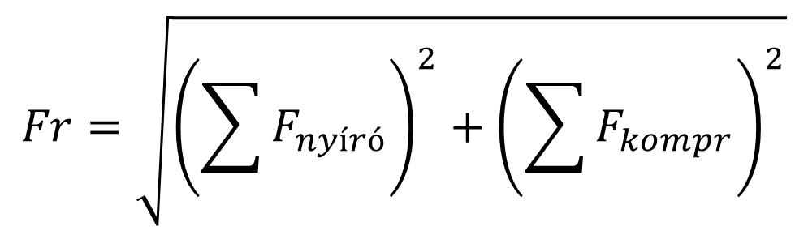
Reakcióerő kiszámítása – Az ízületre ható erő
F_{nyeredő} = Finy +(- FGny)
F_{i}
F_{keredő} = Fik + (- FGh)
F_{ik}
F_{iny}
Fr
F_{Gh}
F_{Gny}
F_{G}

Slide 22
Reakcióerő kiszámítása
G_{k}
Transzverzális sík
F_{iny}
G_{ny}
F_{i}
G
F_{ik}
F_{nyeredő} = F_{iny} + (-F_{Gny})
F_{keredő} = F_{ik} + F_{Gk}

Slide 23
A térdízületre ható erők meghatározása és számítása

Slide 24
Fq = F_{p}
F_{f}
M_{f} = F₁ · k₁
F_{hc}
F_{f} = F₁ · k₁ / k_{p}
k_{p}
k_{h}
F_{h}
M_{h} = F₂ · k₂
F_{p}
F_{pc}
F_{h} = F₂ · k₂ / k_{h}
F_{pny}
F_{hny}
k₂
k₁
F₂
F₁

Slide 25
Izomerő meghatározása dinamométer alkalmazásával
F_{q} = F_{p}
F_{f}
M_{f} = F₁ · k₁
F_{hc}
F_{f} = F₁ · k₁ / k_{p}
k_{p}
k_{h}
F_{h}
M_{h} = F₂ · k₂
F_{p}
F_{pc}
F_{h} = F₂ · k₂ / k_{h}
F_{pny}
F_{hny}
k₂
k₁
F₂
F₁

Slide 26
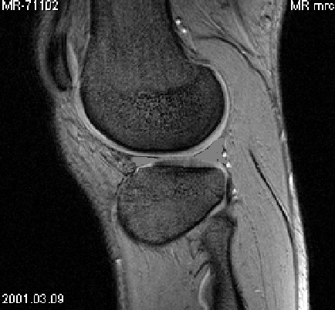

Slide 27
Fc = G
G = 600 N
Fk = 600 N
Fny =?

Slide 28
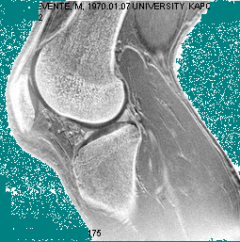
Fp • kp = G • k_{G}
Fp = G • k_{G} / kp
ha
k_{G} / k_{p} = 2
F_{p} = 1200 N

Slide 29
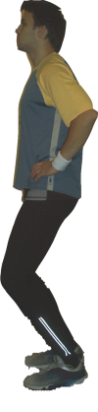
Nyomóerő a térdizületben hajlított térdű állás közben
A patella ínra eső húzóerő (F_{p})
G
F_{q}
Nyomóerő (F_{ny})
ha
k_{p}
k_{G}
F_{p}
akkor
F_{ny}
A fenti számítás akkor valós, ha az Fp és G hatásvonala merőleges az izület transzverzális síkjára, mint a példánkban. Amennyiben nem merőlegesek ezek az erők a transzverzális síkra, akkor az Fp és G erőknek nem csak nyomó, hanem nyíróerő komponense is lesz, amely kismértékben csökkenti a nyomóerő nagyságát.

Slide 30
Fpkompr = Fp • sin α
Fpnyíró = Fp • cos α
Guggoló helyzetben számolások alapján
mg = 75kg
∑Fk = 1600 N
∑Fny = 805 N
α

Slide 31
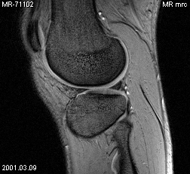
A nyomóerő eloszlása az ízületi felszínen
P = Fc / A
a meniscusok csökkentik az ízületi felszínt érő nyomást

Slide 32
A forgási középpont változása az izületi szögek függvényében
30º
45º
15º
60º
0º
75º
90º

Slide 33
A forgási középpont változása az izületi szögek függvényében
30º
45º
15º
60º
0º
75º
90º

Slide 34
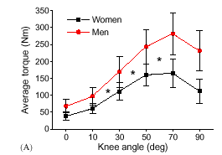
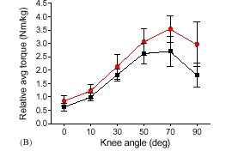
A nők és férfiak közötti különbség

Slide 35
Az izom húzóerejének változása az ízületi szögek függvényében

Slide 36
A nyomaték változása az ízületi szögek függvényében

Slide 37
A patella ín maximális feszülése

Slide 38
A nyomóerő kiszámítása
Térdfeszítők
F_{q}
F_{pk} = F_{p} cosφ
Térdhajlítók
F_{h}
φ
γ
F_{p}
F_{hk} = F_{h} cosγ
F_{kq}
F_{kh}
Az eredő nyomóerőhöz a felső szegmensek súlyerejét hozzá kell adni.

Slide 39
Nyomóerő az ízületi szög függvényében

Slide 40
Nyíróerő kiszámítása
A
Feszítők
F_{q}
F_{pny} =F_{p} sinφ
C
φ
F_{h}
γ
Hajlítók
F_{p}
F_{hny} = F_{h} sinγ
F_{kq}
F_{kh}
B

Slide 41
Nyíróerő az ízületi szög függvényében

Slide 42
Erőhatások a gerincoszlopon

Slide 43
Terhelés az ágyéki csigolyákon

Slide 44
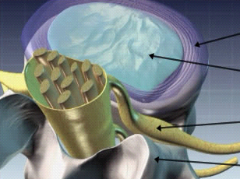
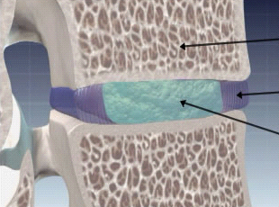
Porckorongok
Annulus fibrosus
Nucleus pulposus

Slide 45

A vastagságuk 3 - 9 mm között változik.
A gerincoszlop magasságának 20 - 33 %-át teszik ki.

Slide 46
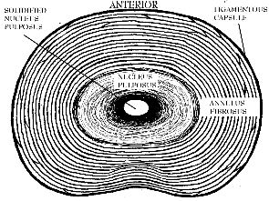
Minimum és maximum értékek
Reggel kb. egy cm-el magasabbak vagyunk, estére a víz egy része kiszorul

Slide 47
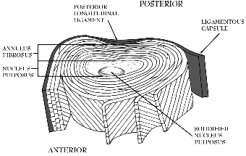
Annulus fibrosus
(rostos porc)

Slide 48
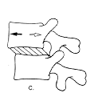
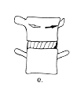
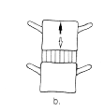
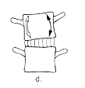
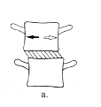
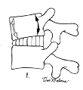
Transzláció
Oldalirányú
Felfelé és lefelé
Előre és hátra
Rotáció
Laterális
Függőleges tengely körül
Előre-hátra

Slide 49

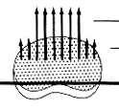
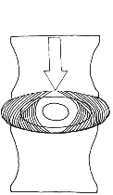

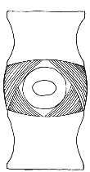
A nukleus pulposusban nyomóerő hatására növekszik a feszültség, amely nyújtóerőt fejt ki az annulus fibrosus kollagén rostjaira
F
1,5 F
0,5 F
Mérések alapján:
5,0 F oldalirányban

Slide 50
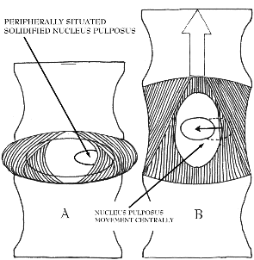
A nyomás csökkentése a nukleus pulposusban

Slide 51
A porckorong vastagságának változása tartós nyomás alatt
1.4 mm
2.0 mm
Vastagság

Slide 52
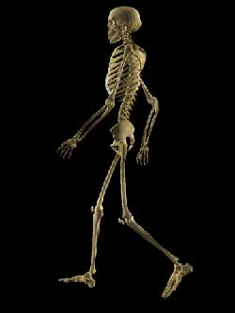
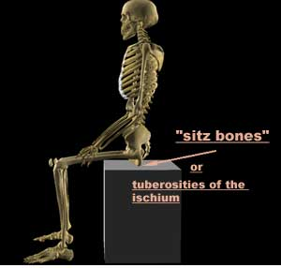
Erőhatások a gerincoszlopon

Slide 53
Gerincoszlop terhelése különböző testhelyzeteknél

Slide 60
Az üléstámla döntöttségének és alakjának hatása
100 %
80 %
70 %
60 %

Slide 61
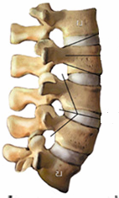
Nyomóerő
Nyíróerő
Nyomóerő

Slide 62

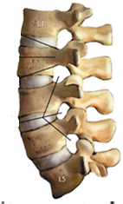
M_{súlyerő} = F_{s} · l_{s}
Tövisnyúlvány
(processus spinosus)
F_{s}
F_{izom}
l_{s}
l_{i}
M_{i} = F_{i} · l_{i}
F_{s} · l_{s} = F_{i} · l_{i}

Slide 63
Fs_{komp} =F_{s} · cos 35º
Fs_{ny} = F_{s} · sin 35º
F_{i}
35º
ΣF_{kompr} = F_{i} + Fs_{komp}

Slide 64
Az izom által kifejtett erő nagysága
l_{i} = 0.05 m
F_{s} = 450 N
l_{s} = 0.1 m
1350 N
4500 N
F_{i} = 900 N

Slide 66
Nyomóerő (F_{c})
ΣF_{komp} =(F_{s} cos 35º ) + F_{i} =368 + 900
ΣF_{komp} = 1268 N
Nyíróerő (F_{ny})
F_{ny} = (F_{s} sin 35º)
F_{ny} = 258 N

Slide 67
Fkomp=1268N
NP → 1268 · 1,5 = 1902 N
AF → 1268 · 5 = 6340 N

Slide 68
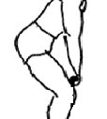
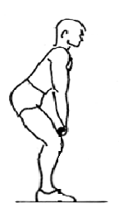

Slide 70
F_{i}
Fs_{ny} = F_{t} sin 35º
Fskomp =Fs cos 35º
Fs
Fteher_{ny} = Ft sin 35º
35 º
Fteher
Fteher_{komp} =Ft cos 35º
F_{c}
Fs: a személy súlya; Ft: a kézben tartott teher súlya

Slide 71
F_{i}
F_{s}
k_{i}
k_{i} = 0.05 m
F_{s} = 450 N
k_{s} = 0.25 m
F_{t} = 200 N
k_{t} = 0.4 m
k_{s}
F_{t}
k_{t}
F_{i} = 3850 N

Slide 72
Ha 200 kg-ot tartunk
Nyomóerő (F_{c})
F_{c} =(F_{t} cos 35º ) + (F_{s} cos 35º) + F_{i}
F_{c} = 4382 N
Fkomp=20 257 N
Nyíróerő (F_{ny})
F_{ny} =(F_{t} sin 35º ) + (F_{s} sin 35º)
F_{ny} = 373 N
Fny=1405 N

Slide 73

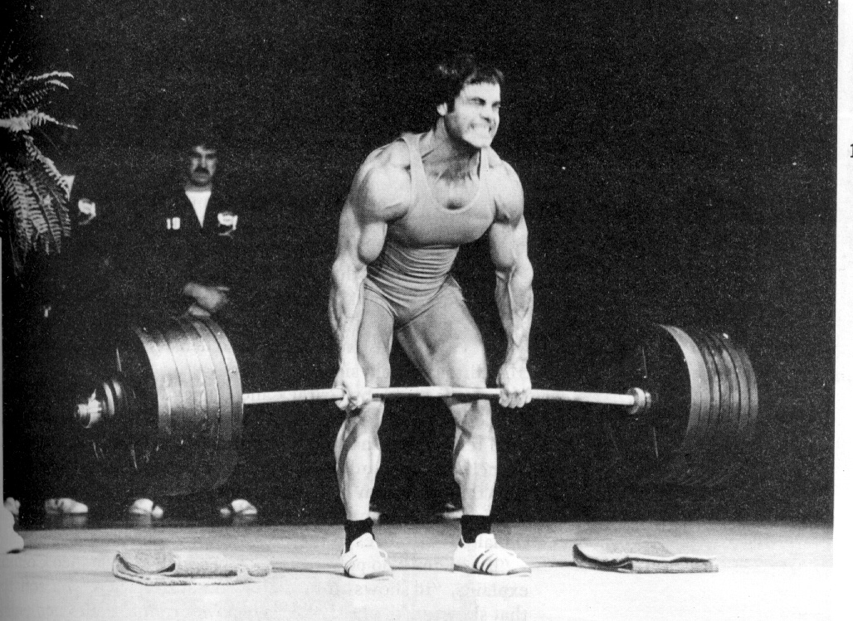
200 kg a kézben
Fkomprssziós = 20 257 N

Slide 74
REAKCIÓERŐ
F_{ny}
F_{c}
F_{r}
35 º

Slide 75
200 kg a kézben
NP → 20 000 · 1,5 = 30 000 N
AF → 20 000 · 5 = 100 000 N

Slide 76
Dinamikus körülmények között
F_{i} = 41 760 N
m= 60 kg
r= 0,2 m
t= 0,01 s
ϕ = 5° = 0,087 rad
ω = 500°/s = 8,7 rad/s
ki=0,05m

Slide 77
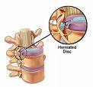
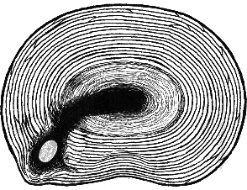
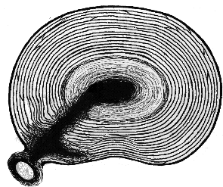
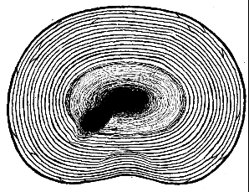
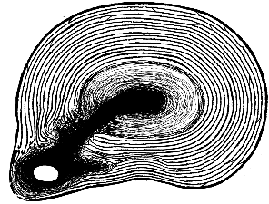
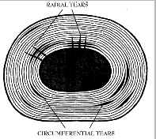

Slide 78
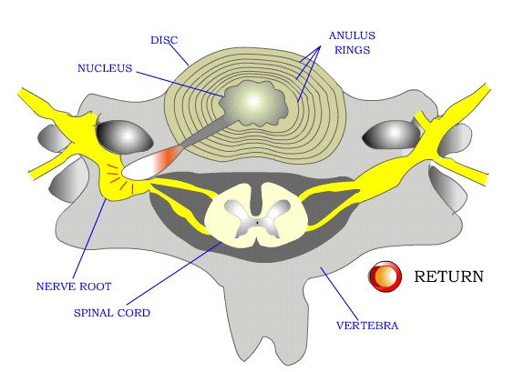


Slide 79



A jelentős porckorong degeneráció állandó stresszhatás alatt tartja a csigolyatest elülső részét a hajlítás során, amely hozzájárul az ezen a részen kialakuló csontritkuláshoz. (Pollintine et al. 2004)

Slide 80


Lumbago

Slide 81

Nyomóerő az ágyéki szakaszra (L5-S1)
Egyenes állás: 100 %
Fekvés nyújtott testtel: 25 %
Ülés egyenes háttal: 140 %
Állás törzsdöntéssel: 150 %
Ülés törzshajlítással: 180 %

Slide 82
A porckorongok szerkezete
Víz:
Nucleus pulposus: 65-88 %, Annulus fibrosus: 25-30 %
Collagen:
Nucleus pulposus: 6-25 %, Annulus fibrosus: 70 %

Slide 83
A porckorong alakjának változása
Nyújtás
Nyugalom
Nyomás

Slide 84
A porckorongsérv kialakulásának mechanizmusa

Slide 86
A teherkar változása az ágyéki csigolyáknál

Slide 87



A nyomóerő csökkentése az ágyéki szakaszra

